Slide 1
Тема: Н.В.Гоголь Литературный хронограф.
Повесть «Шинель».
10 класс

Slide 2

Сегодня на уроке :
Вы будете:
- знакомиться с биографией, важными событиями в жизни русского писателя Н.В.Гоголя;
- с историей создания, особенностями жанра, сюжета и композиции повести Н.В.Гоголя; «Шинель»;
- анализировать особенность создания образа Петербурга у Гоголя;
Вы сможете:
- выделить в статье факты из жизни писателя;
-обсудить историю создания повести «Шинель»
-составить хронологическую таблицу;
-составить хокку;

Slide 3
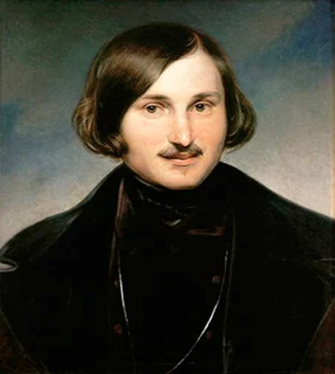
Никола́й Васи́льевич Го́голь
Никола́й Васи́льевич Го́голь
(фамилия при рождении Яно́вский,
с 1821 — Го́голь-Яно́вский;
20 марта [1 апреля] 1809, Сорочинцы, Миргородский уезд, Полтавская губерния — 21 февраля [4 марта] 1852, Москва)
— русский прозаик, драматург, поэт, критик, публицист, признанный одним из классиков русской литературы. Происходил из старинного дворянского рода Гоголей-Яновских.

Slide 4
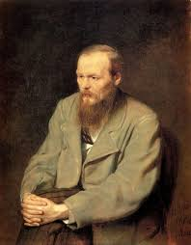
Эпиграф
“Все мы вышли
из “Шинели” Гоголя”
Ф. М. Достоевский.

Slide 5
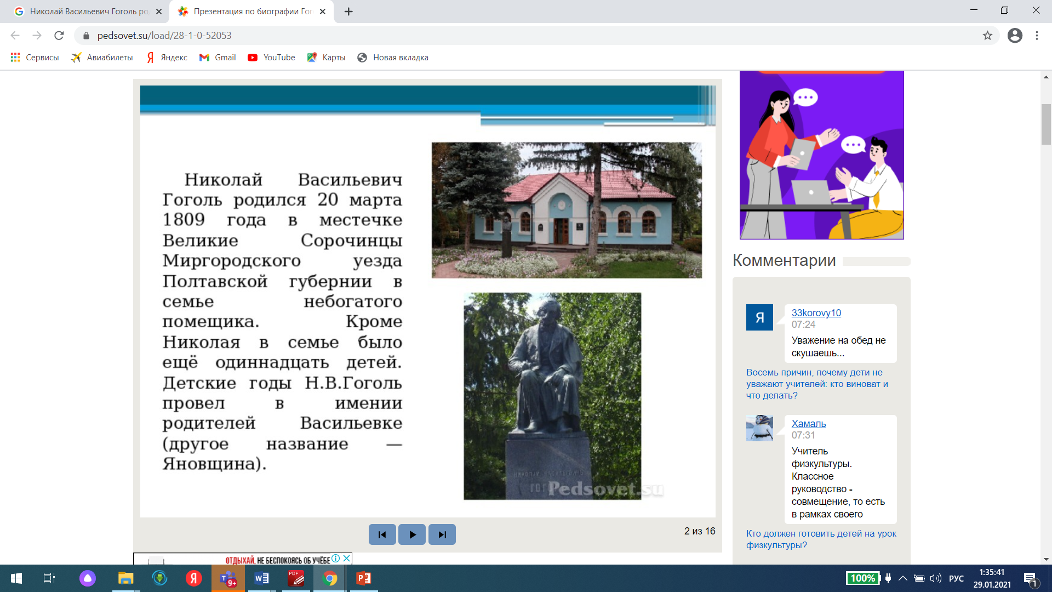


Литературный хронограф
Николай Васильевич Гоголь родился 20 марта 1809 года в местечке Великие Сорочинцы Миргородского уезда Полтавской губернии в семье небогатого помещика.
Детские годы прошли в имении родителей Васильевке, рядом с селом Диканька, краем легенд, поверий, исторических преданий. В воспитании будущего писателя определенную роль сыграл отец, Василий Афанасьевич, страстный поклонник искусства, любитель театра, автор стихов и остроумных комедий.
Литературную известность Н.В.Гоголю принес сборник «Вечера на хуторе близ Диканьки» (1831-1832), насыщенный украинским фольклорным материалом, отмеченный романтическими настроениями, лиризмом и юмором.
Повести из сборников «Миргород» и «Арабески» (1935) открывают реалистический период творчества Н.В.Гоголя. Тема «маленького человека» наиболее полно воплотилась в повести «Шинель» (1842), с которой связано становление натуральной школы. Гротексное начало «петербургских повестей» («Нос», «Портрет» и др.) получило развитие в комедии «Ревизор»(1836) как фантасмагория чиновничье –бюрократического мира. В поэме –романе «Мертвые души» (1842) сатирическое осмеяние помещичьей России соединилось с пафосом духовного преображения человека Н.В.Гоголь внес значительный вклад в развитие литературы, скончался в 1852 году, был похоронен на кладбище Данилова монастыря, впоследствии его прах был перенесен в Москву и погребен на Новодевичьем кладбище.

Slide 6

История создания повести «Шинель»
«Шинель»-одна из петербургских повестей Николая Гоголя, написанная в 1841 г. И обозначенная как «повесть с привидениями». Повесть родилась из «канцелярского анекдота» о бедном чиновнике, потерявшем свое ружье, на которое он долго и упорно копил деньги.Этот канцелярский анекдот входил в ряд подобных комических и сентиментальных повестей о бедствующих чиновниках в литературе 1830-х годов, но образ забитого маленького человека, бунтующего против системы, был обрисован Гоголем так проникновенно, что стал на долгие годы нарицательным.
В 1843 году повесть была опубликована. Она относится к циклу “Петербуржских повестей”, становится заключительной и самой идейно насыщенной.
В 1842 году Гоголь завершает повесть, изменяет фамилию героя, и повесть печатается, завершая цикл “Петербургских повестей. ”
«Петербургские повести» Гоголя – новый шаг в развитии русского реализма. В этот цикл входят повести: «Невский проспект», «Нос», «Портрет», «Коляска», «Записки сумасшедшего» и «Шинель». Над циклом писатель работает между 1835 и 1842 годами.
Место действия – Петербург - выбран не случайно. Гоголя привлекали мелкие чиновники, мастеровые, нищие художники, «маленькие люди», выбитые из колеи жизни. Вместо дворцов и богатых домов читатель в гоголевских повестях видит городские лачуги, в которых ютится беднота.
Анекдот- (от франц- anecdote)-«забавная история» , «любопытный случай»- это короткий рассказ, имеющий остроумную концовку

Slide 7
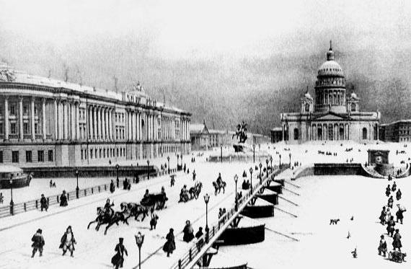
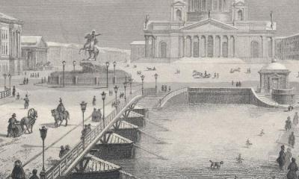
Образ Петербурга.
Петербург- город снега, холода, ветра. пустынных площадей, где орудуют грабители. Зима, ветер, вьюга, мороз — все это символическое обозначение отношения общества к «маленьким людям».
В «Шинели» реалистически запечатлен непримиримый социальный контраст Петербурга. Мотив холода, как отмечает С. Г. Бочаров, легко переходит из физического мира в «нравственное пространство петербургских повестей». Происходит это и в самой «Шинели», где гибель героя среди холода и мрака бесконечной зимы соотносится с холодом бездушия, окружавшим его всю жизнь.
Эта философия всеобщего равнодушия, безразличия к человеку, власть денег и чинов, царящие в Петербурге, превращают людей в «маленьких» и незаметных, обрекают их на серую жизнь и гибель.

Slide 8
Анализ повести «Шинель»
Тема повести «Шинель»
Гоголя - рассказ о судьбе «маленького человека», то есть незначимой в обществе личности.
Герой повести Гоголя «Шинель»
- это чиновник низшего ранга - Акакия Акакиевич Башмачкин. Он проживает в в Петербурге, в бедности. Ведь его мизерный ранг и жалованье не позволяют ему ничего в жизни. Он не имеет семьи, потому что просто не сможет ее содержать, не знает веселья и развлечений. Однако Башмачкин доволен таким простым, скромным, ограниченным со всех сторон существованием, потому что не знает другого.
Проблематика повести «Шинель»
Гоголя заключается в постановке проблемы человеческого достоинства «маленького человека». Герой «Шинели», как умеет, вступает в борьбу и пытается отстоять свое достоинство и право на лучшую жизнь.

Slide 9
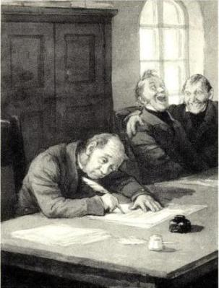
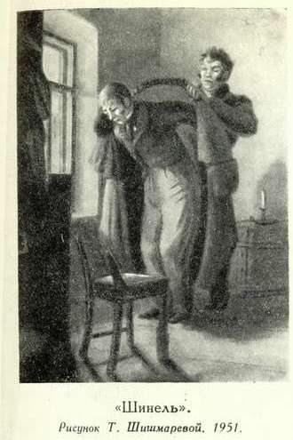
Анализ повести «Шинель»
Идея гоголевской «Шинели»
в том, что писатель показал несправедливость и жестокость общества относительно «маленьких», но честных и добросовестных людей.
Он напоминает, что уважения достойны все люди, несмотря на их социальное положение.
Сюжет
«Сюжет «Шинели» чрезвычайно прост. Бедный маленький чиновник принимает важное решение и заказывает новую шинель. Пока ее шьют, она превращается в мечту его жизни. В первый же вечер, когда он ее надевает, шинель у него снимают воры на темной улице. Чиновник умирает от горя, и его привидение бродит по городу. Образ шинели очень важен в развитии сюжета произведения.

Slide 10
Композиция
Завязка сюжета связана с возникновением идеи сшить новую шинель или починить старую.
Развитие действия — походы Башмачкина к портному Петровичу, аскетическое существование и мечты о будущей шинели, покупка нового платья и посещение именин, на которых шинель Акакия Акакиевича должна быть «обмыта». Кульминацией действия является кража новой шинели.
Развязка заключена в безуспешных попытках Башмачкина вернуть'шинель; смерть героя, простудившегося без шинели и тоскующего по ней.
Эпилог — фантастическая история о призраке чиновника, который ищет свою шинель

Slide 11
Задание 1.
Ознакомьтесь с биографической справкой.
Составьте хронологическую таблицу.
Дата | Событие

Slide 12
Что у вас получилось?
Дата | Событие
20 марта 1809 года | Николай Васильевич Гоголь родился в местечке Великие Сорочинцы Миргородского уезда Полтавской губернии в семье небогатого помещика.
(1831-1832), | Литературную известность Н.В.Гоголю принес сборник «Вечера на хуторе близ Диканьки»
(1935) | Повести из сборников «Миргород» и «Арабески» открывают реалистический период творчества Н.В.Гоголя
(1842) | Повесть «Шинель»
1836 | комедия «Ревизор»
(1842) | роман «Мертвые души»
в 1852 году | скончался, был похоронен на кладбище Данилова монастыря, впоследствии его прах был перенесен в Москву и погребен на Новодевичьем кладбище.

Slide 13
Задание 2. Выполните тест по произведению

Slide 14
Примерный ответ
-б
Правильные ответы
1.В
2.А
3.В
4.В
5.С
6.В

Slide 15
Задание 3. История слова
Реа́лии — лексемы, обозначающие предметы или явления материальной культуры, этнонациональные особенности, обычаи, обряды, а также исторические факты или процессы и обычно не имеющие лексических эквивалентов в других языках.
Дайте толкование словам-реалиям, обозначающим историко-культурные предметы в явлениях эпохи, в которой события в повести. За справкой обращайтесь к Толковому словарю живого великорусского языка» В.И.Даля.
Заполните таблицу.
Слова-реалии | Значение
Фавориты
Департамент
Швейцарская
Капот

Slide 16
Задание 3. Примерные ответы
Слова-реалии | Значение
Фавориты | любимец; временщик вельмож, царей
Департамент | часть или отдел министерства, а также сената и некоторых присутсв. мест средней степени в столице; им заведует председатель или директор.
Швейцарская | Помещение для швейцара.
Капот | шинель, плащ.

Slide 17
Задание № 4
Составьте хокку на тему «Шинель»
Справочный материал
Хокку – это японская форма стихосложения для
выражения своих мыслей, душевных переживаний и
проблем.
Хокку – это трехстишие, в каждой строчке от
1 до 3 слов, рифма не обязательна.

Slide 18
Примерное хокку
1).Петербург.Контора
Зима .Холод
Мечта новая Шинель
2).Насмешки,Унижения
Невидимка среди людей
Сукно, подклад без износу.Шинель.
3).Большой Петербург
Маленький человек
Несправедливость.Боль.Страдание

Slide 19
Учебное задание
Просмотр художественного фильма «Шинель» режиссер А.Баталов (1959)
Сравните литературное произведение и экранизацию.

Slide 20
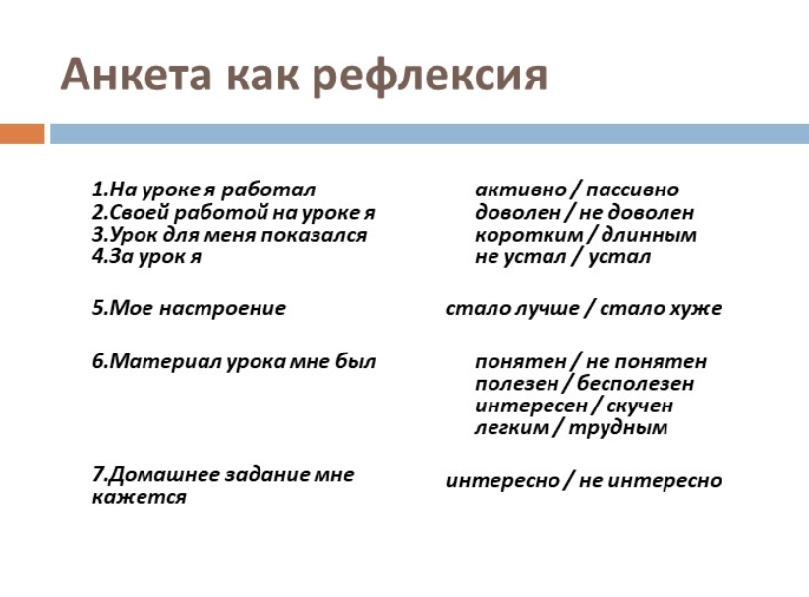
Рефлексия

Slide 21
Баршаға қолжетімді, сапалы білім!
Үш тілді
Цифрлы Қазақстан
Нәтижелі
Қол
жетімді
Дербес оқыту
Тиімді
Білімді бағалау
Заманауи технология
Качественное образование,
доступное всем!

